Slide 1
URHEILUYLÄKOULUN VANHEMPAINILTA TERVETULOA!
Kastellin koulu Ouluseutu Urheiluakatemia

Slide 2
Henkilökunnan esittely: apulaisrehtori, OSUA-valmentajat, liikunnanopettajat, luokanvalvojat 7ABC, 8ABC

Slide 3
Urheiluyläkoulutoiminta on osa urheiluakatemiatoiminnan ohjelmaa. Toimintaa koordinoi Olympiakomitea.

Slide 5
Urheiluyläkoulukokeilun arviointiraportti Lukuvuosi 2017-2018 (Kihu 2018)
”Tarve yläkouluiässä tapahtuvan tavoitteellisen harjoittelun kehittämiselle perustuu tutkimustietoon urheilijakehityksestä. Yläkouluikä (eli noin 12-15-vuotta) on katsottu iäksi, jossa harjoittelun tulisi muuttua aikaisempaa intensiivisemmäksi ja erikoistuneemmaksi, jos tavoitellaan huippu-urheilijan uraa. (Kts. Aarresola 2016, Bloom 1985, Côté ym. 2007, Gulbin 2013a, Salasuo ym. 2015, Stambulova 1994, Wylleman & Reints 2010, myös Ericsson ym. 1993.)”
”Käytännössä on huomattu, että usein toisen asteen koulutuksen aloittavat nuoret urheilijat ovat harjoitelleet liian vähän ja harjoitusmäärien yhtäkkinen kasvu aiheuttaa vammoja. Harjoitusmäärien kasvattaminen vasta 15-vuoden iässä on ollut liian myöhään. On myös huomattu, että tuossa iässä nuoret urheilijat ovat taidoiltaan ja ominaisuuksiltaan liian yksipuolisia. (Kts. myös Mononen ym. 2016) ”

Slide 7
Urheilijaksi kasvaminen
Tavoitteena nuoren urheilijan hyvä päivä.
Urheiluakatemiaohjelman yläkoulutoiminnan sisältösuositukset pohjautuvat Urheilijan polun valintavaiheen asiantuntijatyön linjauksiin ja monitieteiseen tietoperustaan.
Urheilijan polulla nuoruus- ja valintavaiheessa lapsuusvaiheen laatutekijöistä kehittyy huippuvaiheen mahdollistavia menestystekijöitä; …innostus kasvaa intohimoksi,
…monipuolisista liikuntataidoista jalostuvat vahvat lajitaidot,
…hyvä harjoitettavuus tarkentuu systemaattiseksi harjoitteluksi ja
…urheilulliset elämäntavat luovat edellytykset terveeksi urheilijaksi kasvulle.

Slide 8
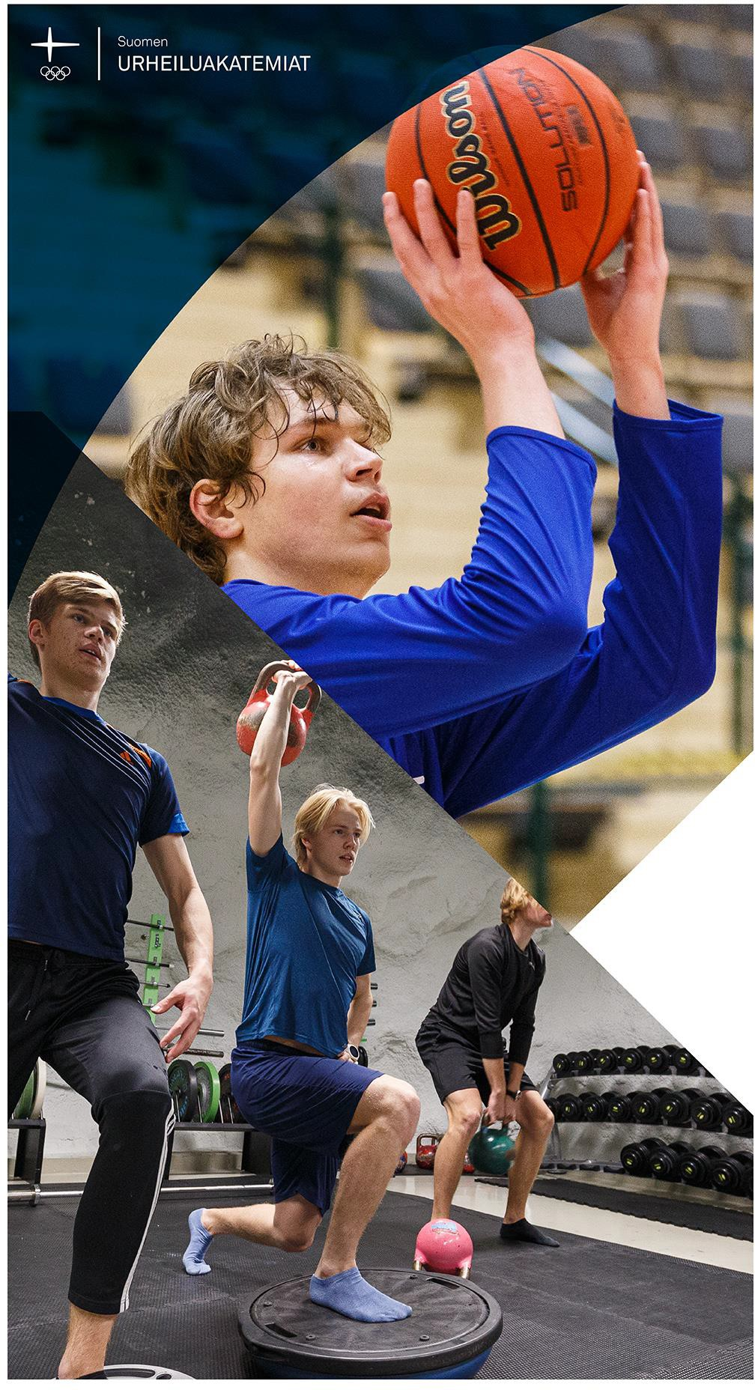
Oppisisällön tavoitteet
Urheilijan monipuoliset perusliikuntataidot kuntoon
Omatoimisen harjoittelun perusteet ja liikunnallisen elämäntavan merkityksen ymmärtäminen
Urheilijan terveystieto (Kasva Urheilijaksi -oppikirjat)
➔ Urheilu tukee nuoren kokonaisvaltaista kasvua ihmisenä
➔ Tavoitteena mahdollisimman monen nuoren pitäminen mukana urheilussa
➔ Tavoitteena kehittää harjoitettavuutta urheilu-uraa varten

Slide 9
Urheilijan perusliikuntataidot

Slide 12
Urheiluluokkalaisten liikunnat

Slide 13
Lukujärjestys: esimerkki 7A

Slide 14
Lukujärjestys: esimerkki 8B

Slide 15
Urheiluluokan yleisvalmennus – suunnitelma 7lk

Slide 16
Urheiluluokan yleisvalmennus – suunnitelma 8lk

Slide 18
Kilpaurheilupoissaolot
Oppilaalle myönnetään lupa poissaoloon vain niiltä tunneilta, jotka urheilutapahtumaan osallistuminen ja matkustaminen vaatii. Huoltaja ilmoittaa poissaoloanomuksessa tapahtuman kellonajan tai kokoontumisajan.

Slide 19
Kilpaurheilupoissaolot
Kilpailu- ja urheiluleirimatkojen jälkeen kouluun tullaan lukujärjestyksen mukaisesti. Mikäli paluu on myöhään (esim. klo 24.00 jälkeen), voi luokanvalvoja myöntää luvan tulla kouluun viimeistään klo 10.20 alkavalle tunnille huoltajan anomuksesta.
Poissaoloanomus luokanvalvojalle tulee tehdä etukäteen. Poissaolo edellyttää, että oppilas osallistuu tehtäväpajaan sen viikon aikana, kun oppilas on ollut oppitunnit pois.

Slide 20
Kilpaurheilupoissaolot
Säännöllisten harjoitusten vuoksi oppilas ei saa olla pois oppitunneilta. Poikkeustapauksissa (maajoukkue, edustusjoukkue) poissaololupaa voi anoa rehtorilta.
Poissaolon aikaisten asioiden opiskelu itsenäisesti ja koejärjestelyistä sopiminen aineenopettajan kanssa etukäteen kuuluu oppilaan velvollisuuksiin.

Slide 21
Ja vielä
Tehtäväpajatoiminta:
1.jaksossa ti ja to klo 11.45 – 12.15
Kasvata urheilijaksi -materiaali vanhemmille ja urheilijasopimus: wilma-viesti lähetetään huoltajille
OSUAn akatemiakoordinaattori
Jukka Latva-Rasku
jukka.latva-rasku@eduouka.fi
Apulaisjohtaja Mika Pieniniemi
mika.pieniniemi@ouka.fi
Kysymyksiä? Kommentteja?

Slide 22
Siirrytään 7-luokkien luokanvalvojan kanssa luokkiin, 8-luokkien luokanvalvojat ja OSUA-valmentajat tavattavissa auditoriossa
* Kokoontuminen luokanvalvojan luona
7A ruokalan reunalla (Aki Keskinen)
7B peruskoulun sisäänkäynti, hissin lähistöllä (Anna-Maija Kuusisto)
7C pääaulassa portaiden luona (Johanna Peura)
Kiitos ja mukavaa syksyä!

